Slide 1
TeJa_élève_4.1

Slide 2
Nejprve přeložte a poté převeďte do Futur proche.
- Posloucháš tvou oblíbenou hudbu. Tu écoutes ta musique préferée
- Zavírám okno.
- Pierre hledá svůj batoh.
- Moji přátelé studují francouzštinu.
- Mluvím s mámou.
- Maminka má ráda našeho psa.
- Jsme doma.
- Děláš svůj domácí úkol.

Slide 3
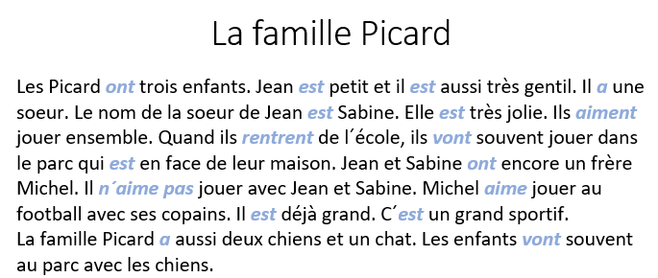
Převeďte do Futur proche

Slide 4
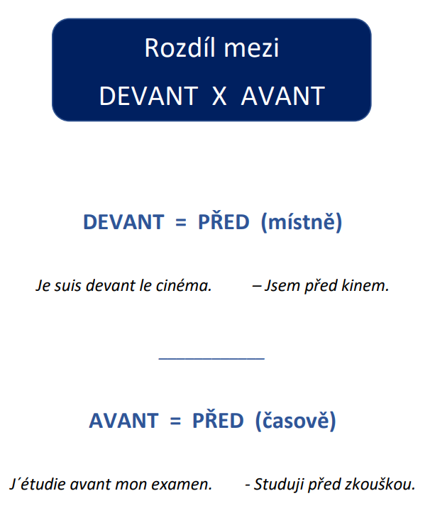
AVANT - DEVANT

Slide 5
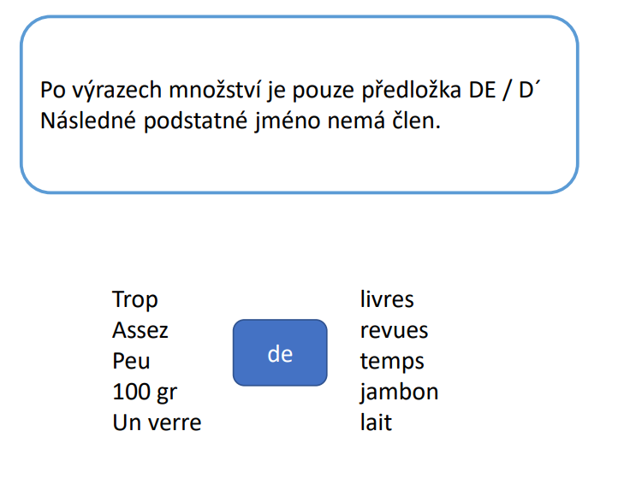
DE
Po výrazech množství

Slide 9
